Slide 1
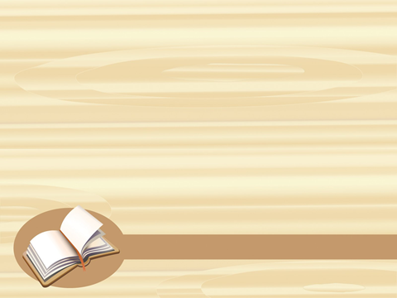
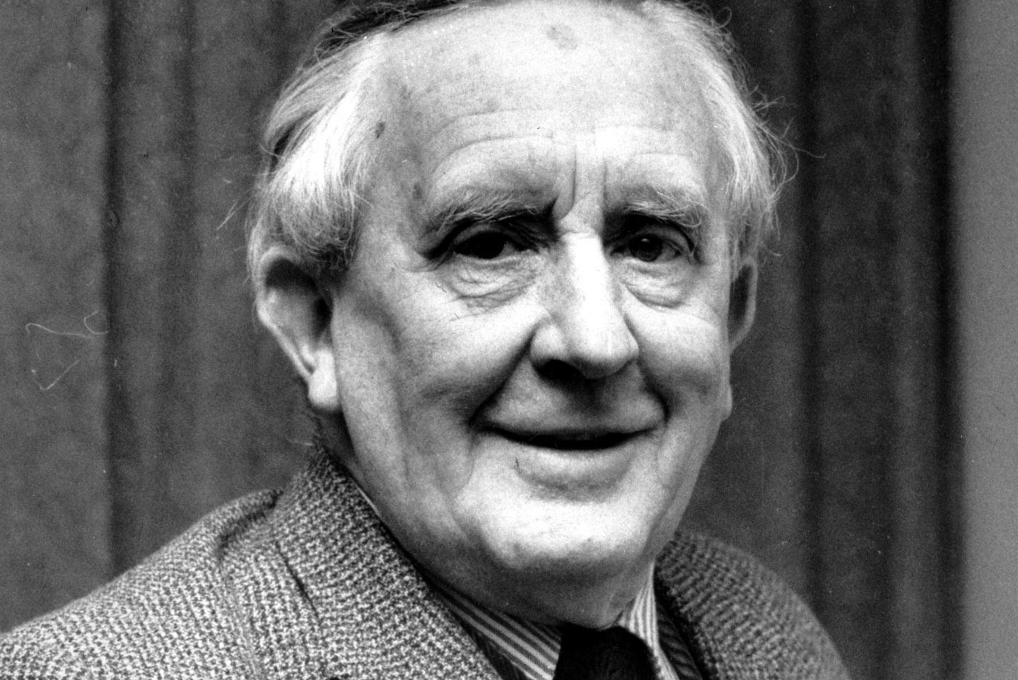
Виртуальная выставка
к 130-летию со дня рождения Джона Р. Р. Толкина

Slide 2
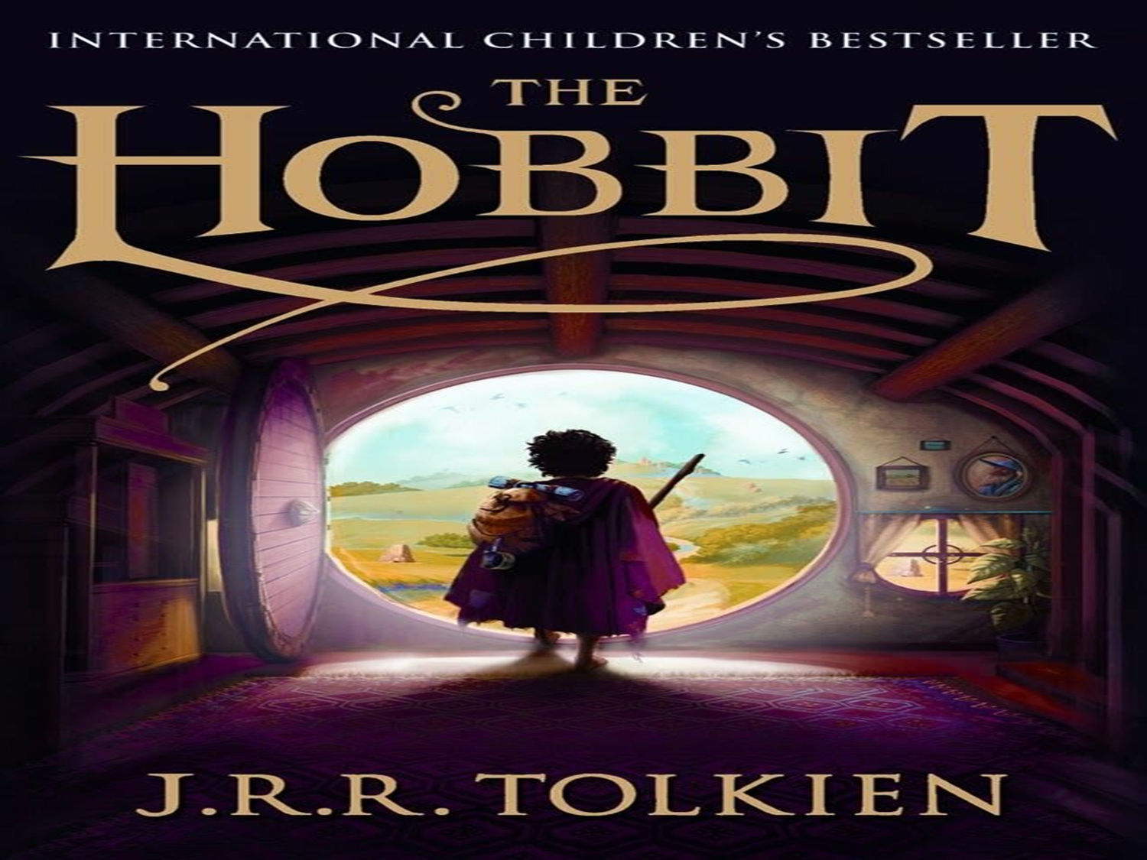

Slide 4
«Первое свое произведение я написал в семь лет, и речь в нем шла о драконе. Мама, прочитав мой опус, заметила, что надо писать не «зеленый большой дракон», а «большой зеленый дракон». Честно говоря, я не понял, почему она так считает, и не понимаю до сих пор.»

Slide 5
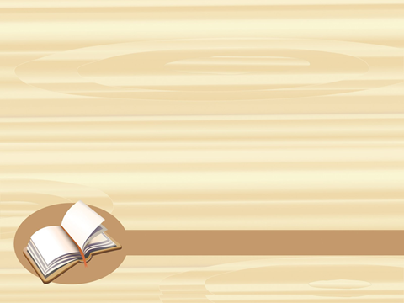
Первый тираж книги в Великобритании был маленьким даже по меркам того времени – 1500 экземпляров. Но уже через три месяца пришлось выпустить дополнительный тираж в 2300 экземпляров. В США публикация «Хоббита» состоялась в марте 1938 г., а к концу года продажи превысили 5000 экземпляров.

Slide 6
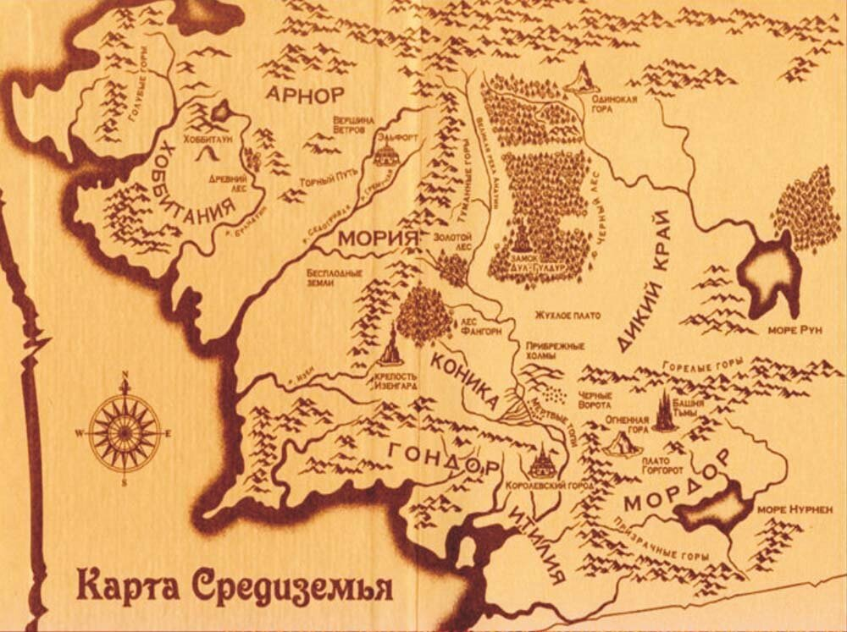
Толкин стал первым английским писателем, который сам проиллюстрировал свою книгу. Работая над книгой, он нарисовал тушью и акварелью 110 иллюстраций. Писатель отправил в издательство несколько самостоятельно нарисованных карт: Лихолесье, Ворота короля эльфов, Озёрный город и Главные ворота, а также карту Трора и карту Дикого края.

Slide 7
«Хоббит, или Туда и обратно» Джона Рональда Руэла Толкина, «отца» современной фэнтези-литературы, - это одна из самых любимых и читаемых книг в мире. Сегодня, 21 сентября, это произведение празднует свой восемьдесят пятый день рождения. Главный герой книги - предприимчивый хоббит Бильбо Бэггинс. Вместе с группой своенравных гномов и волшебником Гэндальфом Бильбо отправляется в опасное приключение, цель которого – сразить злого дракона Смауга.

Slide 8
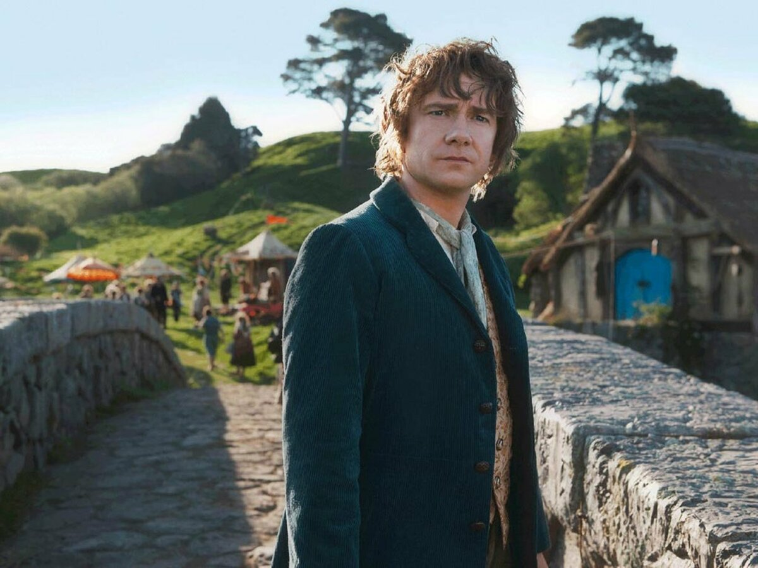
Хоббиты «появились на свет» совершенно случайно. Однажды уставший профессор Оксфордского университета Джон Толкин сидел за столом и проверял экзаменационные работы. Как вспоминал писатель в личных письмах: «На чистом листке я нацарапал: «В земляной норе жил себе хоббит». Почему – я сам не знал, не знаю и сейчас. Долгое время я ничего по этому поводу не предпринимал».

Slide 9
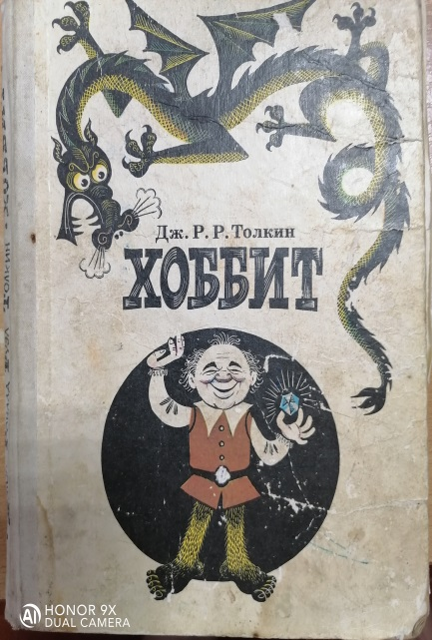
Толкин Дж. Р. Р.
Хоббит, или Туда и Обратно: Повесть-сказка/ Джон Толкин.-Ленинград. : Детская литература, 1989. - 254с. : ил.
Всемирно известная повесть-сказка классика английской литературы о разрушительной власти денег, о борьбе добра и зла.

Slide 10
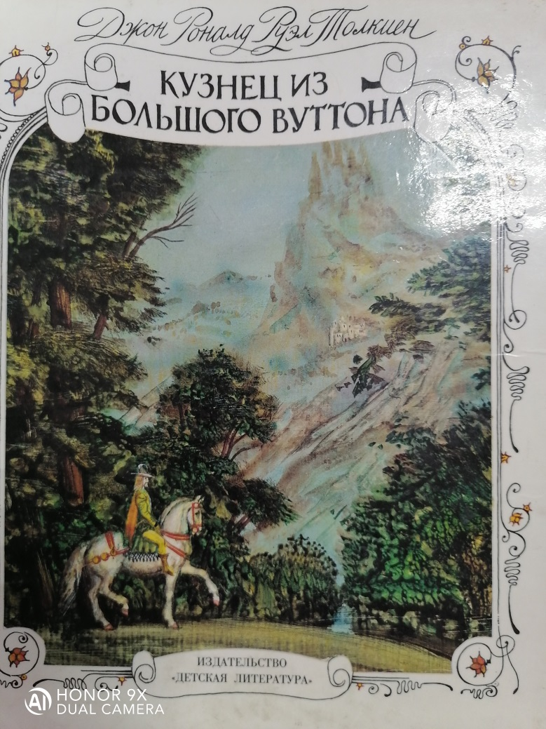
Толкин Дж. Р. Р.
Кузнец из Большого Вуттона / Джон Толкин Сказка. - Москва: Детская литература, 1988.-59с. : ил.
Философская сказка, рассказывающая о природе таланта, о непреходящей, передающейся из поколения в поколение силе добра, подлинного мастерства и красоты.

Slide 11
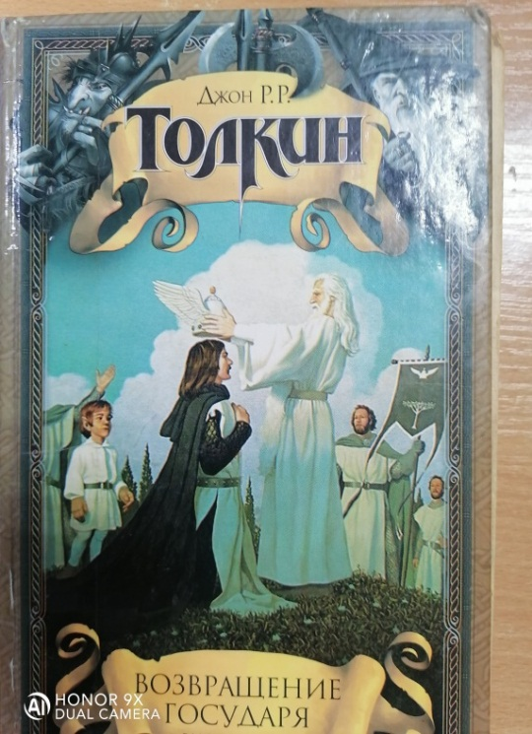
Толкин Дж.
Возвращение Государя: Летопись третья из эпопеи «Властелин Колец» /Джон Толкин. - Москва: ООО «Издательство АСТ», 2002. -552с.
Книга третья из классического произведения в жанре фэнтези – эпопеи « Властелин Колец»

Slide 12
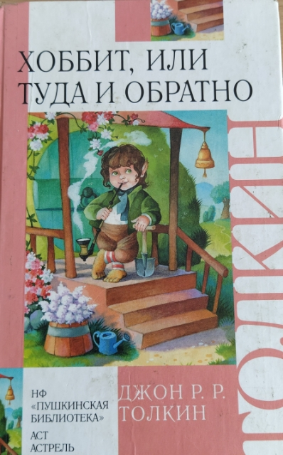
Толкин Дж. Р. Р.
Хоббит, или Туда и обратно: Повесть/ Джон Толкин.- Москва. НФ «Пушкинская библиотека» :ООО «Издательство АСТ», 2004.-412с.
Хоббиты – маленькие существа, ростом взрослому человеку по пояс. Но они – не гномы, волшебством не занимаются, а по характеру добродушные и смеются от души…
И вот хоббисты отправились в поход. И чего только с ними не приключилось! Пришлось им участвовать и в великом сражении, которое назвали Битвой Пяти Воинств.

Slide 13
В один из вечеров, когда писатель рассказывал детям придуманную им сказку, младший сын Кристофер прервал отца: «В прошлый раз ты говорил, что входная дверь Бильбо была голубого цвета, и что кисточка на капюшоне у Торина была золотой, а сейчас дверь зеленая, а кисточка – серебряная». По семейной легенде, в ответ на этот комментарий сына отец пробормотал: «Чёртов мальчишка». Затем писатель резко встал и принялся делать какие-то пометки в своих бумагах. С этого и началась книга.
Первый тираж книги в Великобритании был маленьким даже по меркам того времени – 1500 экземпляров. Но уже через три месяца пришлось выпустить дополнительный тираж в 2300 экземпляров. В США публикация «Хоббита» состоялась в марте 1938 г., а к концу года продажи превысили 5000 экземпляров

Slide 14
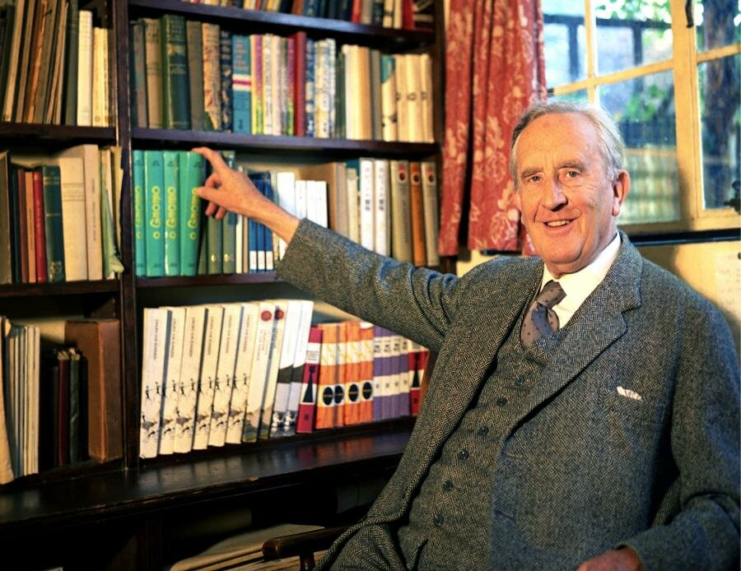
В 1970 году слово «хоббит» было внесено в Оксфордский словарь английского языка Коллинза. Для страстного лингвиста Толкина это было высшей наградой. А в 1972 году его заслуги в развитии отечественной литературы оценила сама королева. Профессор получил титул Командора Британской империи.

Slide 15
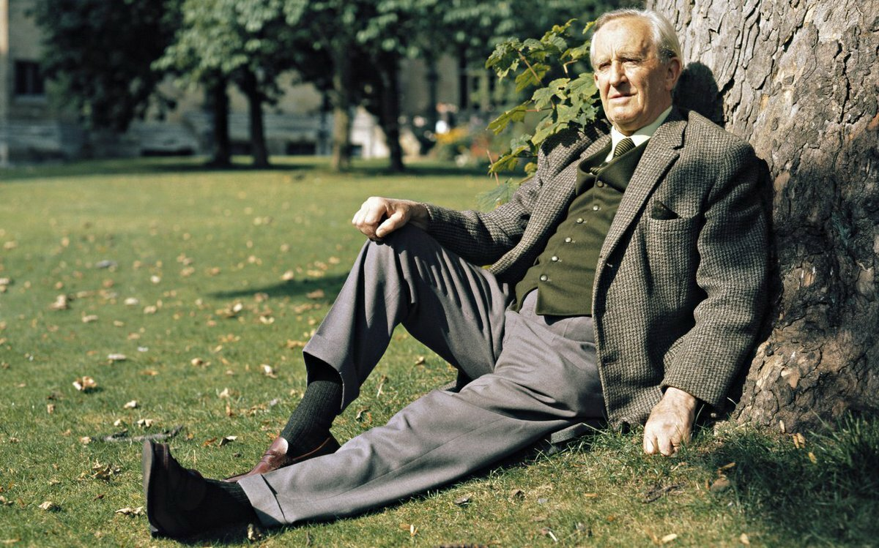
Первую рецензию на книгу написал 10-летний сын директора издательства «Allen&Unwin» Рейнер Анвин. Звучала она так: «Благодаря нарисованным автором картам книга не нуждается в иллюстрациях. Она хорошая и понравится всем детям от пяти до девяти». За свою рецензию мальчик получил оплату в один шиллинг.

Slide 16
На немецкий язык книгу перевели только в 1957 году. Ещё в 1938 году немецкое издательство Рюттен и Лёнинг заинтересовалось публикацией книги в Германии и обратилось к английскому издателю Стэнли Анвину. Однако в их запросе было неожиданное требование: Толкин должен был доказать им свое арийское происхождение. В результате писатель подготовил два письма: первое просто полностью игнорировало запрос немецкого издателя, второе же – ругало его за неверную интерпретацию слова «арийский». До сих пор неизвестно, которое из писем всё-таки отослал немцам издатель, но «Хоббит» в итоге был переведён намного позже.
Книги Дж. Р. Р. Толкина имеются у нас в библиотеке.

Slide 17
Благодарим за внимание!
@ МАУ Центральная модельная детская библиотека
Исполнила: Хуснутдинова Е. Х

